Slide 1
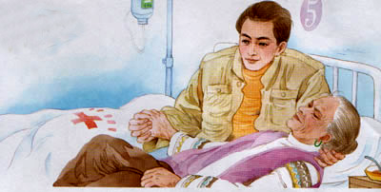
第一次抱母亲

Slide 2
一、学习目标
1.正确，流利、有感情地朗读课文。
2.体会伟大的母爱，感悟母亲胸怀的无畏、博大，激发同学们对母亲的崇敬和爱戴之情。

Slide 3
二、自学指导1
快速阅读课文，思考：文章讲了一件什么事情？（从记叙文的六要素来归纳）
时间：
地点：
人物：
事情的起因：
经过：
结果：
母亲生病后
在医院里
“我”、妈妈、护士
“我”错以为母亲的体重不轻
体会到了母爱的伟大。最后为报
答母恩，也想抱一次母亲睡觉。
母亲也被感动了。

Slide 4
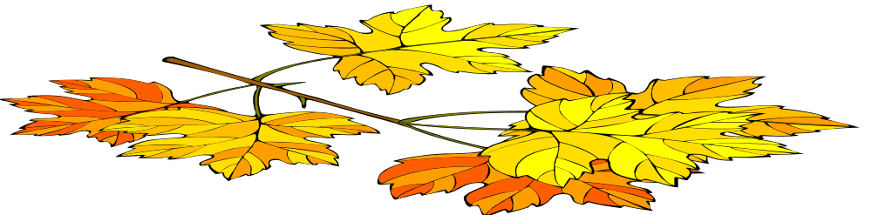
三、自学指导2
1、当我抱起母亲,母亲竟然这么轻,我心里为什么难过？
2、我为什么愧疚的望着母亲那瘦小的脸？

Slide 5
品读感悟1
在我记忆中，母亲总是手里拉着我，背上背着妹妹，肩上再挑100多斤重的担子翻山越岭。这样年复一年，直到我们长大。我们长大后，可以干活了，但逢有重担，母亲总是叫我们放下，让她来挑。我一直以为母亲力大无穷，没想到她是用80多斤的身体，去承受那么重的担子。

Slide 6
品读感悟2
在我记忆中，母亲总是手里拉着我，背上背着妹妹，肩上再挑100多斤重的担子翻山越岭。这样年复一年，直到我们长大。我们长大后，可以干活了，但逢有重担，母亲总是叫我们放下，让她来挑。我一直以为母亲力大无穷，没想到她是用80多斤的身体，去承受那么重的担子。

Slide 7
四、自学指导3
在我记忆中母亲是怎样翻山越岭的？

Slide 8
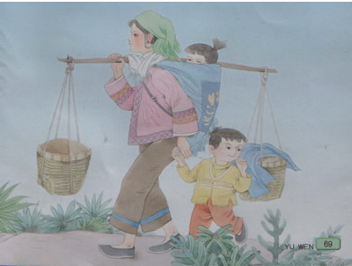
母亲总是手里拉着我，背上背着妹妹，肩上再挑100多斤重的担子翻山越岭。
在烈日炎炎下，_____________________________。
在大雪纷飞中， _____________________________。
在贫病交加时， _____________________________。

Slide 9

在我记忆中，母亲总是手里拉着我，背上背着妹妹，肩上再挑100多斤重的担子翻山越岭。这样年复一年，直到我们长大。我们长大后，可以干活了，但逢有重担，母亲总是叫我们放下，让她来挑。我一直以为母亲力大无穷，没想到她是用80多斤的身体，去承受那么重的担子。

Slide 10
五、学习指导4
        母亲为什么流泪?从上面的一段话可以看出母亲是一个怎样的人？

Slide 11
护士也动情地说：“大妈，你真了不起。”

Slide 12

我坐在床沿上，把母亲抱在怀里，就像小时候母亲无数次抱我那样。为了让母亲容易入睡，我将她轻轻地摇动。护士不忍离去，静静地站在边上看着。母亲终于闭上眼睛。我以为母亲睡着了，准备把她放到床上去。可是，我忽然看见，有两行泪水从母亲的眼角流下来……

Slide 13
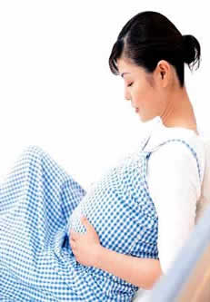
课外拓展
是母亲，度过十月怀胎的艰辛，把我们
带领到这多彩的世界;

Slide 14
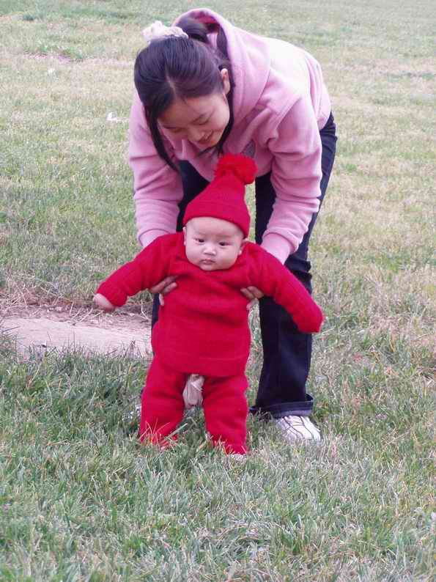
是母亲，教我们呀呀学语，蹒跚学步；

Slide 15
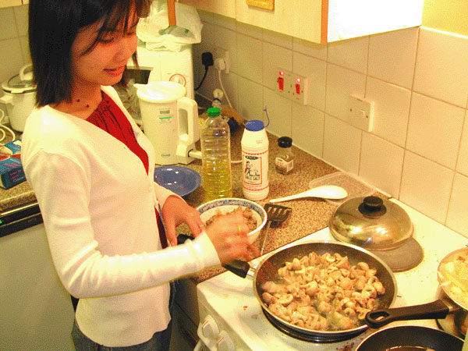
是母亲，在繁忙的工作之余，无微不至地照顾我们，一道道可口的佳肴，无不体现着母亲的辛劳；

Slide 16
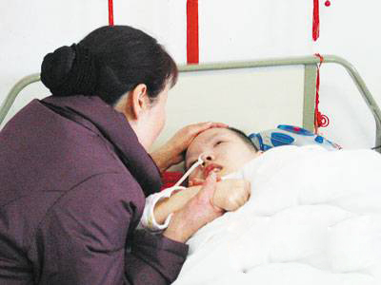
生病了，日夜守护着的是母亲；

Slide 17
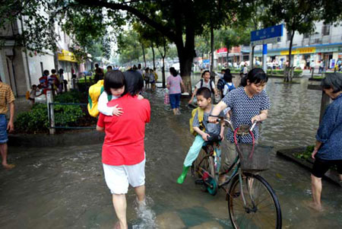
雨天，背我趟过积水的是母亲；

Slide 18
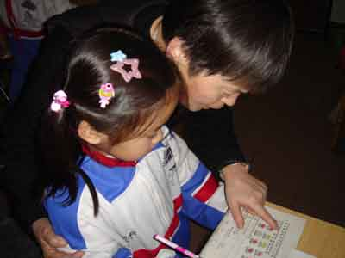
是母亲，教我们读书写字，学会学习；

Slide 19
是母亲，用她温暖的大手，牵着我的小
手，走向成长!

Slide 20
六、当堂训练
一. 读读选选(把正确的读音用“——”画出来)
在我记忆中，母亲总是手里拉着我，背(bēi bèi )上背(bēi bèi)着妹妹，肩上再挑(tiāo tiǎo )100多斤重的担(dān dàn )子翻山越岭。
二. 句子之窗
因为......所以 虽然......但是
如果......就 不仅......还
①母亲( )手里拉着我，背上( )背着妹妹。
②( )母亲只有80多斤，( )她却能挑起100多斤的担子。
③( )母亲生病了，( )我们兄弟姐妹轮流去守护。
④( )有重担，母亲( )叫我们放下，让她来挑。

Slide 21
课后作业：
请大家拿起笔，写下一句你最想说的话，可以是对文中母亲的祝愿，也可以是对自己母亲的感谢，还可以是对天下母亲的关爱。

